Slide 1
Hydromechanika
Archimedův zákon
Mgr. Luděk Fiala

Slide 2
Pokus
Na těleso působí Země tíhovou silou F_{G}.
Při ponoření tělesa do kapaliny se proudloužení pružiny zmenší.
F_{VZ}
Na těleso působí síla, která má opačný směr než síla tíhová.
F_{G}
F_{G}
aplet

Slide 3
Tato síla (označená F_{VZ}) se nazývá síla vztlaková.
F_{VZ}
F_{G}

Slide 4
Proč existuje vztlaková síla?
h₁
F₁
F₁
F₂
F_{VZ}
F₃´
h₂
F₃
F₂
Na protilehlé stěny působí stejně velké tlakové síly F₃, F₃´
opačného směru, jejich účinek na těleso se ruší.
Protože spodní stěna je ve větší hloubce než vrchní, je tlaková
síla F₂ na spodní stěnu větší než síla F₁ na vrchní stěnu.

Slide 5
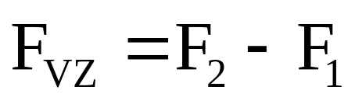
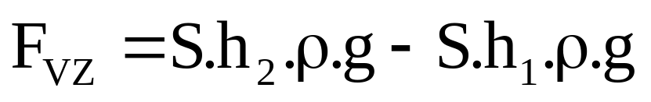
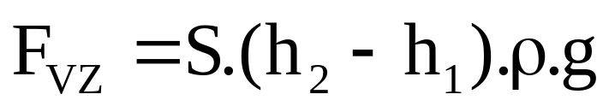
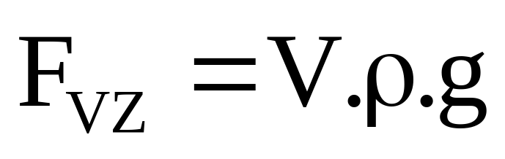
Velikost vztlakové síly
h₁
F₁
F₃´
h₂
F₃
F₂
objem ponořené části tělesa
hustota kapaliny

Slide 6
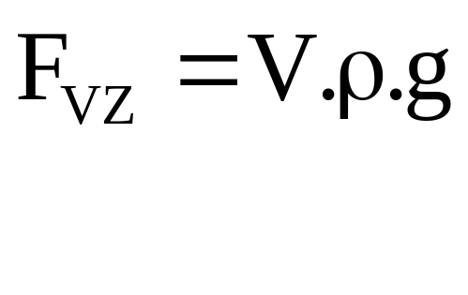
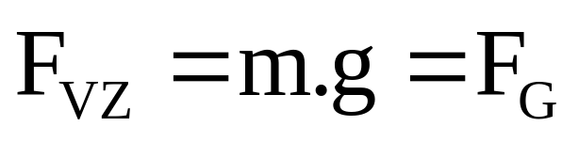
Velikost vztlakové síly
F_{VZ}
F_{G}
Vztlaková síla je stejně velká jako tíhová síla působící na
kapalné těleso o stejném objemu jako je objem ponořené
části tělesa.
Videopokusy

Slide 7
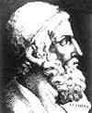
Archimedův zákon
Těleso ponořené do kapaliny je nadlehčováno
vztlakovou silou,
jejíž velikost se rovná tíze kapaliny
stejného objemu,
jako je objem
ponořené části tělesa.

Slide 8
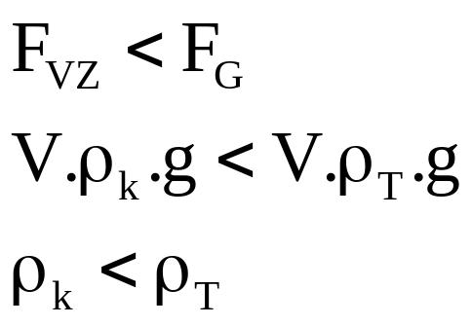
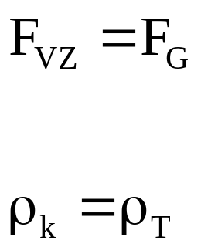
Chování těles v kapalině
ocelové závaží
F_{VZ}
F_{G}
sáček s vodou
F_{VZ}
F_{G}

Slide 9
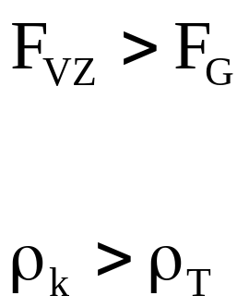

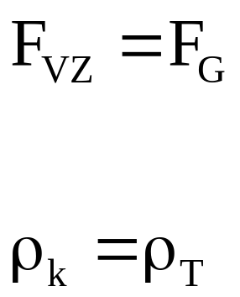
Chování těles v kapalině
F_{VZ}
F_{G}
korková zátka
F_{VZ}
F_{G}

Slide 10
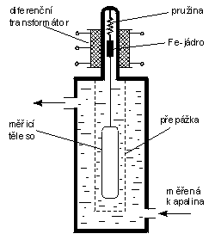
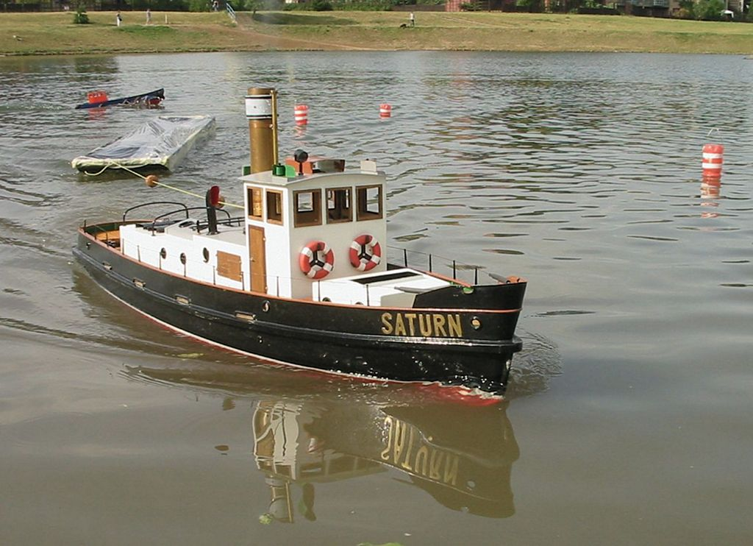
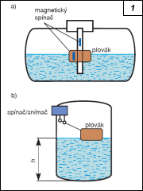
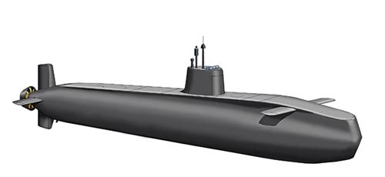
Využití

Slide 11
Opakování
Jaký směr má vztlaková síla?
Na čem závisí vztlaková síla?
Co je příčinou vztlakové síly?
Jak můžeme matematicky vyjádřit velikost vztlakové síly?
Jak zní Archimedův zákon?
Popište chování těles v kapalině.

Slide 12
Děkuji za pozornost.

Slide 13
Autor:
Mgr. Luděk Fiala,
Střední průmyslová škola, Česká Lípa, Havlíčkova 426
Předmět:
Fyzika (středoškolská fyzika)
Použitá literatura:
BEDNAŘÍK, Milan. ŠIROKÁ, Miroslava. Fyzika pro gymnázia – Mechanika. 3. vydání
Praha: Prometheus, 2005, 288 s. ISBN 80-7196-176-0
TARÁBEK, Pavol. ČERVINKOVÁ, Petra. Odmaturuj z fyziky. 1. vydání
Brno: Didaktis, 2004, 224 s. ISBN 80-86285-39-1
Internet
www.mo-na-ko.net
www.iabc.cz
uprt.vscht.cz
www.chlapisobe.org

Slide 14
1.Vztlaková síla má směr opačný než tíhová síla
F_{VZ}
F_{G}

Slide 15
2.Vztlaková síla je závislá na objemu ponořené části tělesa a hustotě kapaliny (popř.na hodnotě g).

Slide 16
3.Příčinou vztlakové síly je rozdíl tlakových sil působících na horní a dolní část tělesa ponořeného v kapalině.

Slide 17
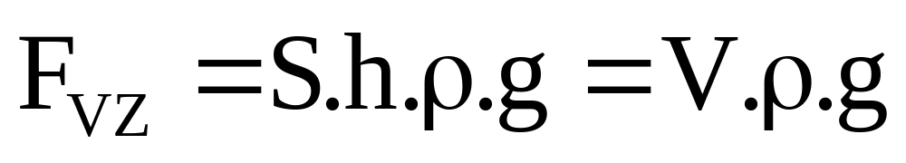
4.

Slide 18
5. Těleso ponořené do kapaliny je nadlehčováno
vztlakovou silou, jejíž velikost se rovná tíze kapaliny stejného objemu, jako je objem ponořené části tělesa.

Slide 19
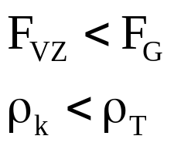
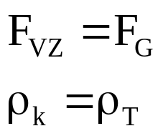

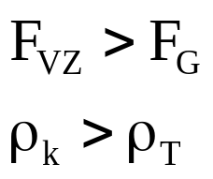
6.

